Slide 1

장애인이 안심하고 살 수 있는 나라, 대한민국
제 4회 SW융합 해카톤 대회
WATERPROOF
공공데이터를 활용한 수해 예방

Slide 2

장애인이 안심하고 살 수 있는 나라, 대한민국
배경 및 필요성
아이템 소개
시연
시장성
기대효과
Waterproof
INDEX

Slide 3

배경 및 필요성
장애인이 안심하고 살 수 있는 나라, 대한민국
PPT완성하기
국내 2,500,000명의 장애인
정보는 평등하지 않다
장애인은 정보에서 불리한 입장

Slide 4
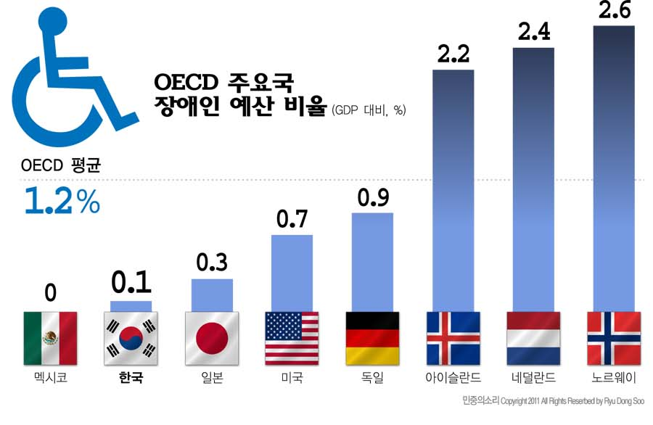
배경 및 필요성
장애인이 안심하고 살 수 있는 나라, 대한민국
PPT완성하기
1. 장애인 복지 · 인권 低

Slide 5
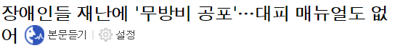
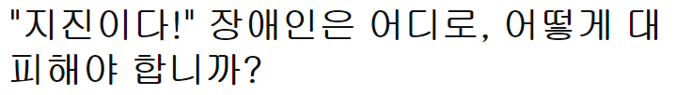
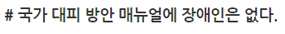
배경 및 필요성
장애인이 안심하고 살 수 있는 나라, 대한민국
PPT완성하기
2. 장애인을 위한 재난 대처 매뉴얼 없음

Slide 6

배경 및 필요성
사회 복지사 정OO씨 인터뷰
(위급상황때는) 딱히 특별한 방법은 없고
119나 112에 신고하시죠
…(중략)....
별다른 방법이 없고
장애인분들도 스마트폰이나 컴퓨터를
많이 사용하시니까 어플을 개발하면
실제로 도움이 많이 될 거 같네요.

Slide 7
배경 및 필요성
장애인이 안심하고 살 수 있는 나라, 대한민국
특히 재난 중 수해 피해가 가장 大

Slide 8
서비스 소개
장애인이 안심하고 살 수 있는 나라, 대한민국
PPT완성하기
Waterproof
장애인 수해 예방 시스템
공공데이터를 활용하여 장애인 주거지의 실시간 수해 위험도를 예측하고, IoT 기기를 이용하여 침수를 감지하여 장애인의 안전을 보장

Slide 9



서비스 프로세스
장애인이 안심하고 살 수 있는 나라, 대한민국
PPT완성하기
실시간
예측 · 감지
모델 생성
알림 · 구조
수해 예측 모델 생성
맞춤형 실시간 수해 위험도 예측
고객 안내 & 구조
공공데이터를 분석하여 사용자 거주지 별 맞춤형 수해 위험도 모델을 만듦
예측 모델을 기반으로
실시간 수해 위험도 예측
IoT를 사용하여 침수 감지
위험에 처했다고 판단될 경우 구조를 요청

Slide 10
서비스 프로세스
장애인이 안심하고 살 수 있는 나라, 대한민국
PPT완성하기
수해 예측 시 사용된 공공 데이터
자료명 | 기관 | 설명
재해연보 | 소방방재청 | 수해로 침수 피해를 입은 시·군·구 추출
전국재해위험지구 | 공공데이터활용센터 | 수해로 인해 위험지역으로 지정된 지역 추출
홍수 예보 API | 한강홍수통제소 | 실시간으로 홍수 예보 데이터 추출
동네 예보 API | 기상청 | 지역 별 실시간 강수량 예보 데이터 추출
Notes:
계산식은 따로 만들어 뒀다고 언급

Slide 11



서비스 프로세스
장애인이 안심하고 살 수 있는 나라, 대한민국
PPT완성하기
수해 위험 강수량
침수 시점의 최대 강수량을 기준으로 실시간 강수량
지수를 계산
수해 위험 강수량
홍수주의보
종합
위험도 계산
01
홍수 주의보, 경보 여부를 지수로 환산
02
수해위험 지역
수해 위험 지역을
위험 레벨에 따라
지수로 계산
수해 위험 지역
03
홍수 주의보
03
Notes:
계산식은 따로 만들어 뒀다고 언급

Slide 12
서비스 프로세스
장애인이 안심하고 살 수 있는 나라, 대한민국
수해 위험도가 매우 높은 경우 실제 구조
rescue
PPT완성하기
고객이 위험에 처하면 안전을 위한 조치를 취함
action
notification
보호자에게 고객이 위험에 처할 수 있음을 알림
recognition
고객에게 위험상황이 될 수 있음을 인지시킴
사용자 관점 서비스
Notes:
계산식은 따로 만들어 뒀다고 언급

Slide 13
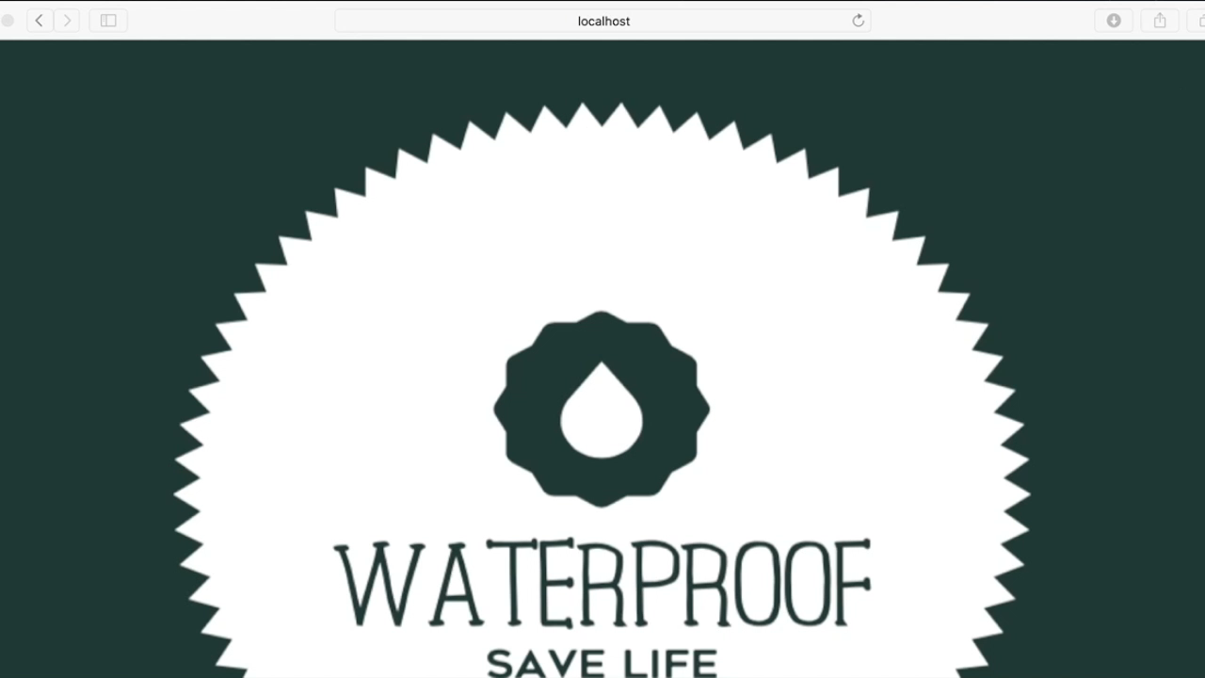
시연
장애인이 안심하고 살 수 있는 나라, 대한민국
PPT완성하기
Notes:
계산식은 따로 만들어 뒀다고 언급

Slide 14
시장성
장애인이 안심하고 살 수 있는 나라, 대한민국
PPT완성하기
구분 | 시장규모(2014년) | 예상 시장규모(2019년)
국내 시장규모 | 2,000억원 | 3,163억원
세계 시장규모 | 551,350억원 | 755,397억원
산출근거 | 1. 장애인구 국내-2014년 장애인 실태조사(보건복지부) | 국외-WHO, UN보고서 추정 2. 규모 및 성장률 Worldwide Medical Market Fact Book 2014, BML Espicon 2014 2014년 의료기기 생산실적 등 분석결과 발표 재가공, 식품의약품안전처 2015
국내 장애인 시장의 규모 추정치
=> 약 2000억 이상
바로 이 시장을 공략할 것 !

Slide 15
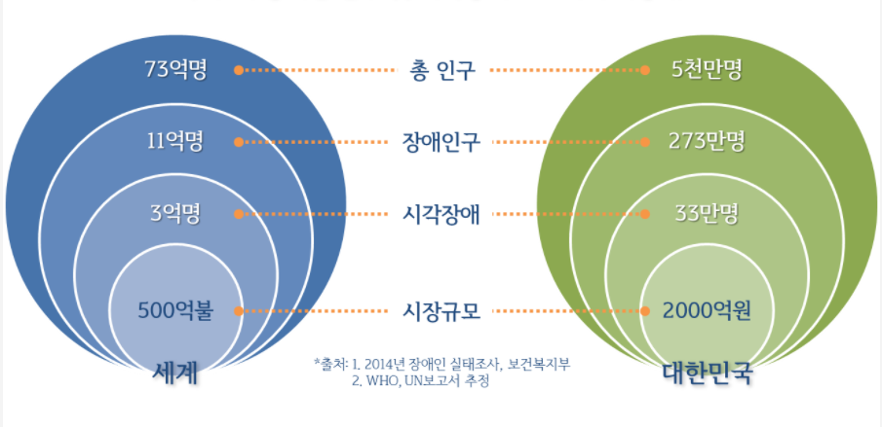
시장성
장애인이 안심하고 살 수 있는 나라, 대한민국
PPT완성하기
장애 인구 약 273만 명
추후 노인 등 재해 약자로 타겟 확장 시 시장은 더욱 커질 것

Slide 16
기대효과
장애인이 안심하고 살 수 있는 나라, 대한민국
PPT완성하기
수해 위험이 높고, 장애인 재난 대책
서비스가 구축되지 않은 국가에 진출 가능
글로벌
행정안전부
장애인을 위한 재난 예방 서비스 구축
소방청 등
수해 위험도가 높은 시민을
우선 구조함으로써 피해자를 최소화
사용자
부담스럽지 않은 가격에
수해로 부터 안전을 보장
Notes:
계산식은 따로 만들어 뒀다고 언급

Slide 17
QnA

